Slide 1


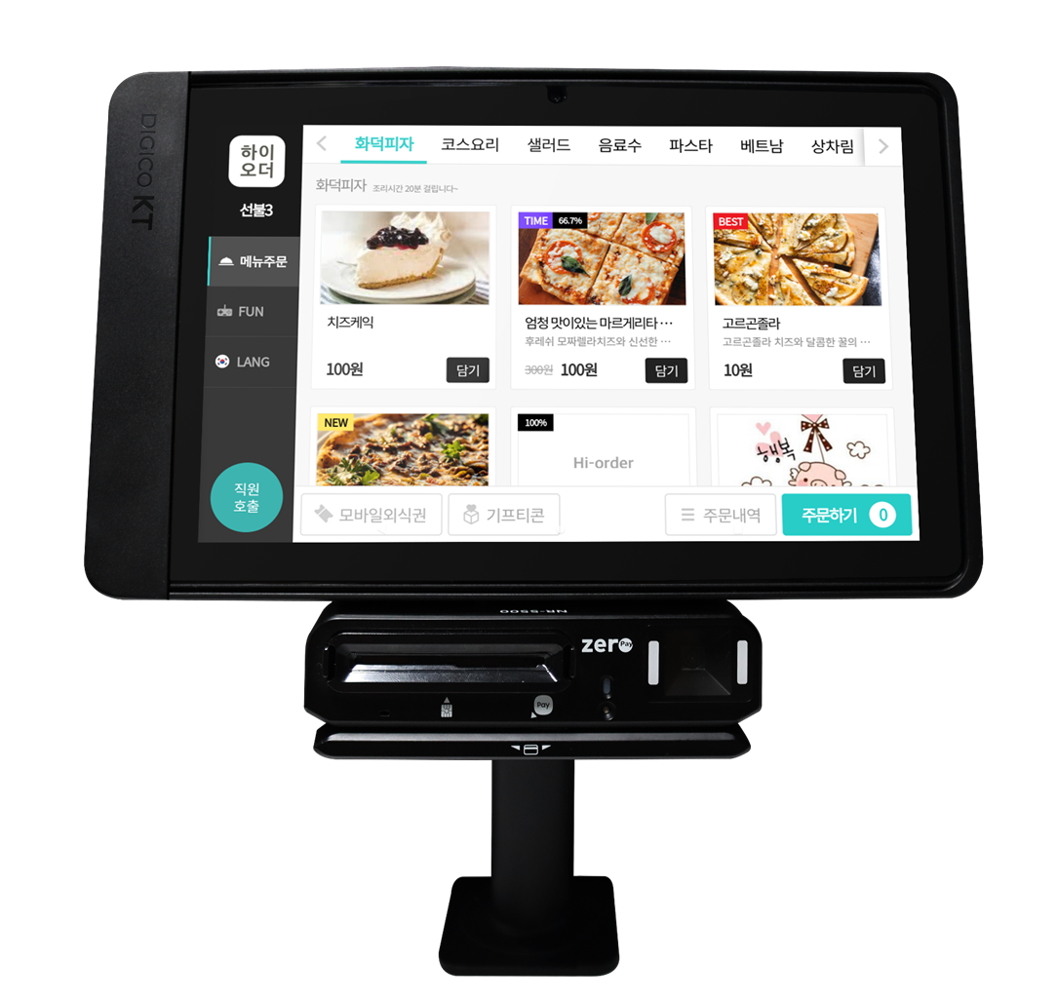



하이 오더
테이블 오더 서비스는 안정적인 통신 환경이 필수!
KT가 함께 하는 이유 중 하나입니다
고객이
직접 주문!
물티슈
주세요!
고객이
직접 결제!

Slide 2


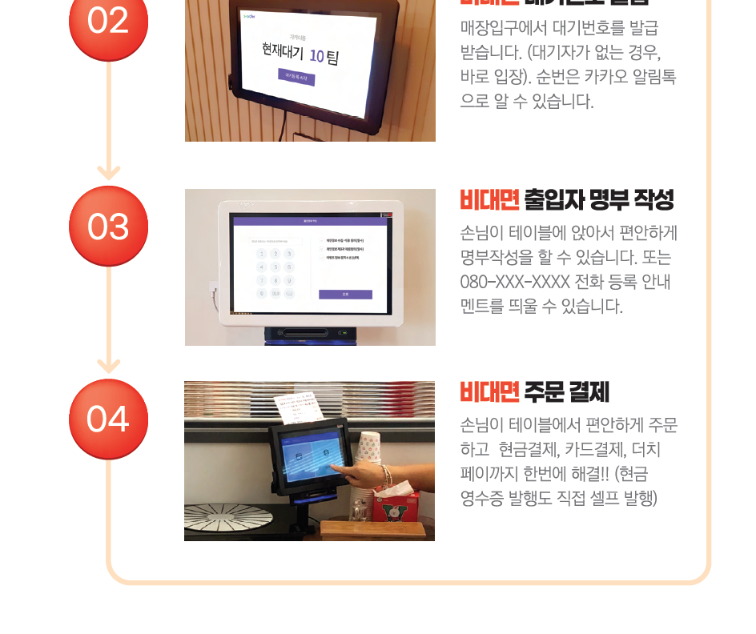
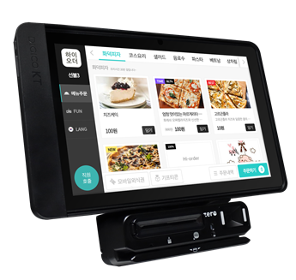
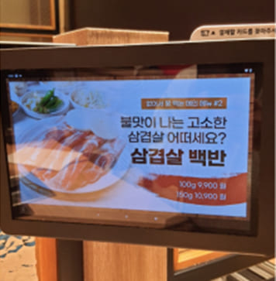

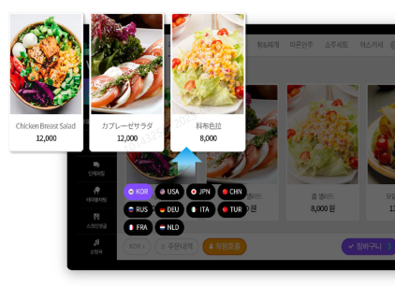
하이 오더는?
KT가 제공하는 프리미엄 테이블 오더 서비스입니다!
테이블오더 서비스 개요를 소개드리면,
주문&결제 :
테이블에 설치 된 태블릿으로 고객님이 주문과 결제를 직접하세요. 현금&카드결제는 물론 더치페이 결제까지 가능합니다.
고객님이 직접 주문과 결제를 진행하시기에 주문 누락과 오주문, 결제 누락 등은 걱정 안 하셔도 됩니다.
2. 직원 호출:
고객님이 메뉴판을 통해 직접 요청을 하세요. 호출벨을 대체해 매장 소음이 감소되며, 직원의 동선 역시 감소되어 업무 효율성을 높여줘요. 더불어 태블릿으로 호출하기에 어둡고 시끄러운 환경에서도 누락없이 빠르게 고객 응대가 가능합니다!
3. 추가주문 유도 :
태블릿 대기화면 전환 시 다양한 영상을 재생할 수 있어요. 신메뉴 홍보, 우리 가게 음식 더욱 맛있게 즐기는법, 인기메뉴 소개, 메뉴조합 소개 등 다양한 영상을 송출하여 추가 주문을 유도할 수 있습니다!
손님이 직접 주문과 결제
손님이 주문과 결제를 직접 진행하여
주문 및 결제 누락 방지로 고객 만족도 상승!
현금, 카드결제는 물론 더치페이 결제까지 가능!
직원 호출 기능
손님이 메뉴판으로 필요한 사항을 요청해 동선 최소화 !
직원의 피로도 감소와 업무 효율성까지 증가 !
EX) 물 주세요, 앞접시 주세요, 물티슈 주세요
추가 주문 유도
대기 화면에 <신 메뉴> 및 <인기 메뉴> 안내와
지속적인 메뉴 소개 화면 송출로
고객님의 추가 주문을 유도할 수 있어요!
다국어 지원
외국인도 쉽게 주문할 수 있도록
다양한 언어로 메뉴를 번역해드립니다!
영어, 일본어, 중국어 등 12개 국어 지원

Slide 3





테이블 오더가 필요한 이유
① 테이블 회전율 개선 (매출상승)
② 인건비 절감 효과
대전 이비가짬뽕 XX점 사례
: 테이블12개 + 알림판 도입
*2023년 최저시급 9,620원 주 40시간/유급주휴포함
**후불형 15대+알림판 포함
1,500만원~
1,800만원
201만원
30.4만원
2배
4회
1.8배
2회
1,000만원
85%절감
회전율(점심시간기준)
월 매출
인건비*
하이 오더 이용료**
③ 손님 직접 주문으로 오류 Zero
④ 손님 편의성 증가
“신입 직원 주문 실수가 많았는데,
테이블 오더로 실수를 줄였어요!”
ㅁㅁ치킨
“어플 설치 없이 테이블에서
바로 주문, 결제 가능해서 편해요”
ㅇㅇ짬뽕
“신입 직원들 메뉴 교육만 1주일 넘게 걸렸는데, 테이블 오더로 해결했어요”
“직원 부를 필요 없이 바로
음식 주문할 수 있어서 편해요”
“손님들이 주문 착각하는 경우가 많았는데, 테이블 오더로 손님이 직접 주문하니
오해가 생기지 않아 좋아요”
ㅁㅁ찜닭
“현금, 더치페이도 할 수 있어서
좋고 필요한 물품도 요청할 수 있어서 좋아요＂
ㅇㅇㅇ육개장
“물티슈,앞치마,밑반찬 등 호출 이유를 미리 알고 준비하니까 효율적이에요”

Slide 4






왜 하이 오더인가요?
테이블오더에 최적화 된 통신 환경 구축
테이블오더는 인터넷·와이파이 등 통신 환경이 핵심
오더서비스와 인터넷 서비스를 동시에 제공하는 사업자 KT
KT 직영 인력이 직접 설치하고 신속하게 A/S 제공
업계 유일 전국 직영 A/S 인프라를 보유 하고 있으며, 당일 A/S 대응 원칙
평일·주말 콜센터 운영으로 고객 불편사항 즉시 접수
※ 타사 : 설치까지 3주 이상 소요, 장애 발생 시 단순 통화 대응
테이블오더 전용 태블릿 제공으로 품질·내구성 확보
산업용 태블릿 사용으로 일반 시청용 태블릿 대비 장시간 사용 가능
전용 케이스 사용으로 태블릿을 보호하여 내구성 보장
※ 타사 : 인터넷강의 시청용 태블릿으로 잦은 고장과 짧은 수명
업계 유일 ‘사장님 전용 앱’ 제공으로 편리하게 관리
메뉴 추가, 이미지 변경, 품절 처리, 상품 옵션 설정 등 실시간으로 관리
안내 및 홍보가 가능한 대기화면을 자유롭게 등록 가능
※ 타사 : 고객센터에 요청하여 처리
다양한 외국어 지원
터치 한번으로 쉽게 영어, 일본어, 중국어 등으로 변환
업계 최다인 12개 국어 지원으로 외국인도 쉽게 주문
3개월 무료 프로모션 진행중!
프로모션 기간 내 가입 고객 한정 (~5월 31일까지)
가입 후 3개월 간 서비스이용료 면제 (대당 1.3만원)
※ 단, 단말 할부금은 부과 (대당 6천원)

Slide 5

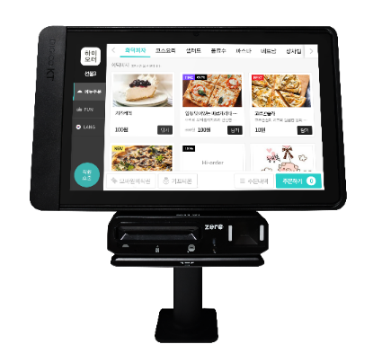
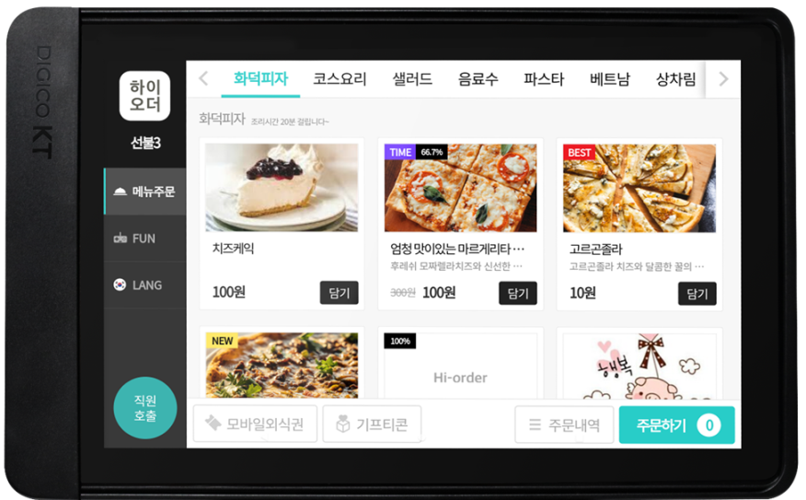
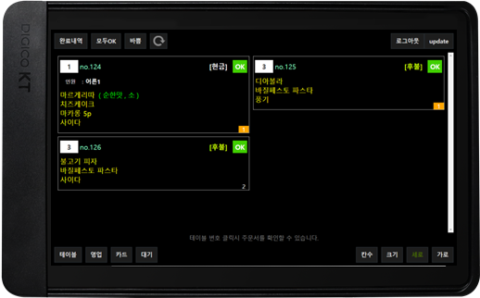
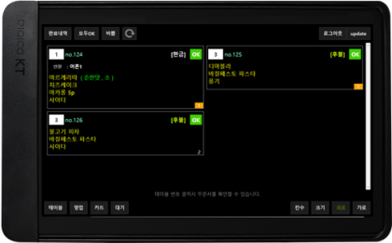
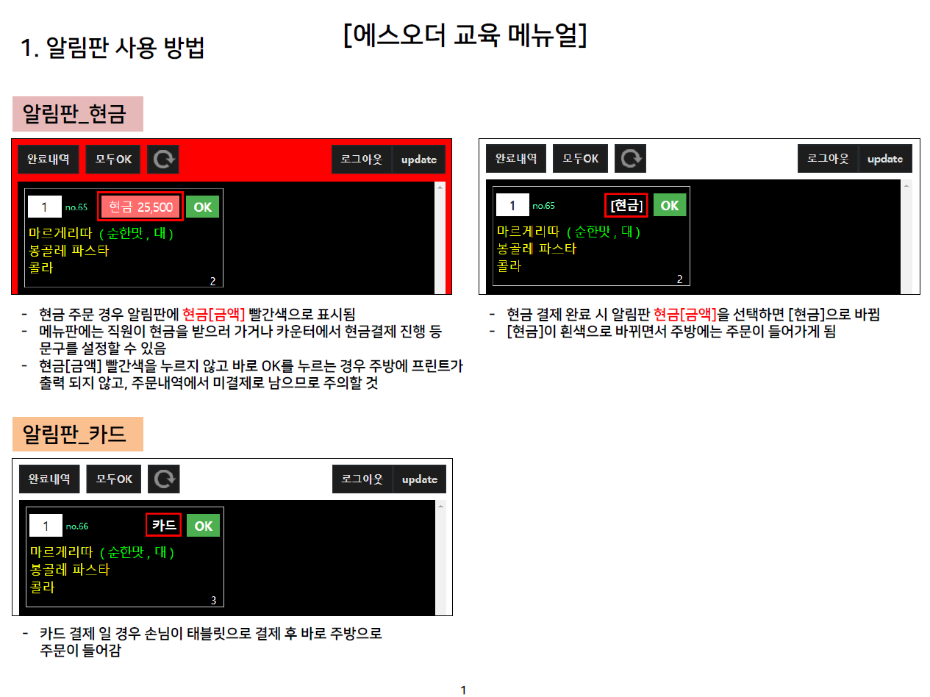
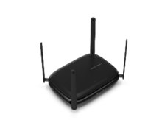
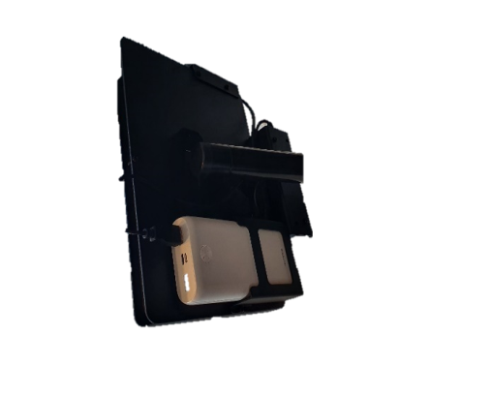
설치 단말 구성 및 기능
서비스 구성품은 메뉴판,알림판, 부속패키지로 구성됩니다
테블릿 보호용 케이스
“손님이 직접 주문해요!”
메뉴판
  메뉴
  게임
  채팅
고정용
거치대
카드
리더기
  메뉴선택
  직원호출
  주문결제
“직원이 주문을 확인해요!”
주문 / 결제 / 직원호출 확인
알
림
판
  테이블번호
  결제유형
  주문내역
  누적주문
- 서빙 직원이 상주하는 위치에 설치 !
- 기본 1대, 큰사업장은 2대 이상 설치 권유
- 선불형 결제 취소는 알림판에서만 가능
하이 오더 전용 와이파이(AP)
대용량 보조배터리
* KT 인터넷 고객 KT AP , 타사 고객은 사설 AP 제공
* 별도 전원 공사 없이 보조 배터리로 전원 공급

Slide 6
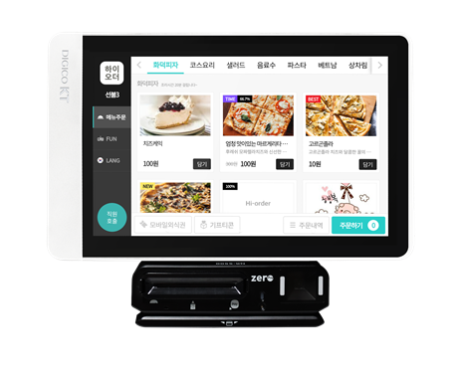
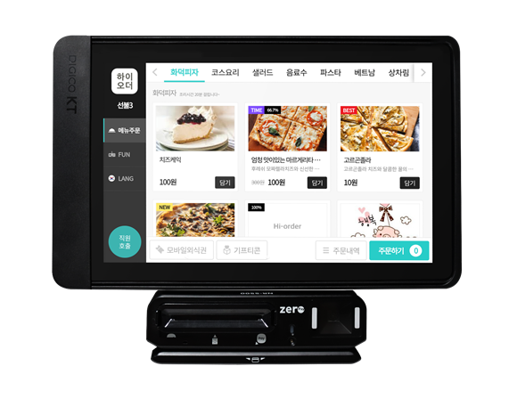



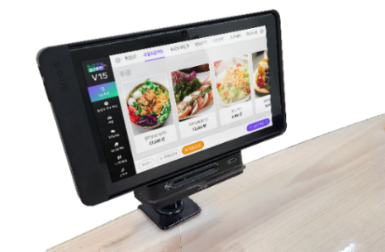

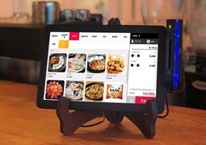
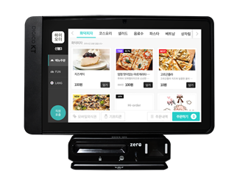
메뉴판 구성
테이블오더는 후불형과 선불형이 있습니다.
후불형은 주문까지만 가능한 메뉴판이고 선불형은 카드리더기가 부착되어 있어 결제까지 가능한 기기에요
즉, 카드리더기 부착 유무에 따라 후불형/선불형이 구분된다고 보시면 됩니다!
후불형은 결제까지 진행되는 것이 아닌 주문까지만 진행되기에 고깃집, 주점 등 추가 주문이 많은 매장에 적합해요.
선불형사용 시 카운터에 직원이 필요 없다고 생각하시면 됩니다. 또 선불형은 후불/선불을 자유롭게 변환할 수 있으며 타임라인 설정을 통해 18시 이후에는 후불형으로 전환 등도 설정할 수 있습니다!
추가주문이 많지 않은 중식당, 한식당 등은 선불형 사용을 권해드립니다!
고객님의 니즈에 따라 테블릿 색상 및 거치대 선택이 가능합니다
테이블오더는 거치대&케이스는 크게 2가지 종류가 있어요
일반적으로는 테이블에 고정하는 기둥형이 가장 많이 쓰이지만 매장 환경에 따라 벽걸이형이 혼합되기도 해요
거치형 : 가장 많이 쓰이는 유형이에요. 테이블에 거치되는 형식으로 고정방식입니다. 테이블에 직접 거치시키는 방법인 만큼 테이블두께가 신용카드(세로)보다 길게 뻗어있는 경우 테이블을 물릴수가 없어 거치형 설치가 불가합니다. 이 경우 피스로 고정시키는 작업을 진행해요. 피스로 고정 시 테이블에 구멍 등 작업 흠집이 남습니다.
2. 벽걸이형 : 다찌테이블이나 1인 라멘집 등 테이블에 직접 거치가 어려운 경우 혹은 점주께서 테이블에 설치를 비희망 하시는 경우에 활용됩니다.
테이블이 벽에 붙어있다면 테이블에 거치시키는 기둥형보다는 벽걸이형으로 설치 시 테이블 공간을 더욱 활용할 수 있습니다.
  매장 분위기를 고려한 태블릿 색상 선택
화이트
블랙
  결제 방식에 따라 선불형, 후불형 선택
선불방식
후불방식
주문+결제 가능
선·후불 변환 가능
주문만 가능
퇴장 시 카운터 결제
빠른 테이블회전을
원하는 매장
고깃집, 주점 등
추가 주문이 많은 매장
  설치 환경에 따라 다양한 방법으로 설치
기둥형
벽걸이형
탁상형
테이블 측면에 고정
벽에 타공하여 설치
테이블 위에 거치
볼트를 통한 거치 방식으로
테이블 내 설치 흔적 최소화
(단, 환경에 따라 피스작업 병행)
테이블에 직접 거치가 어려운 경우 벽걸이형 설치로 대체
이동형 메뉴판이 필요한 경우 탁상형으로 설치

Slide 7
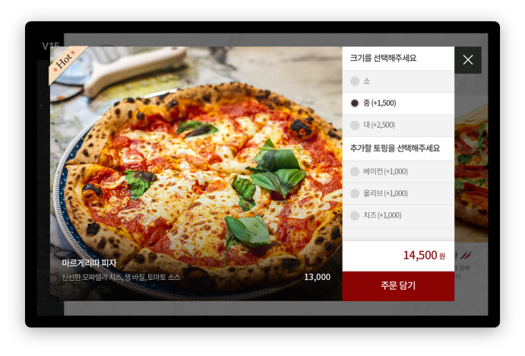
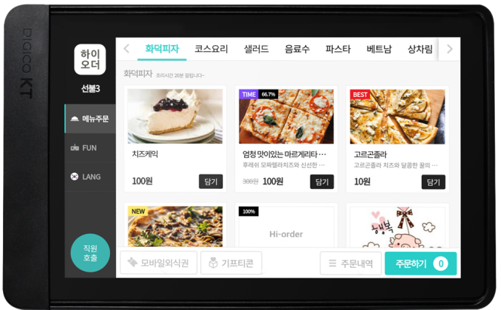




다양한 기능 소개 (1/2)
다양한 기능 제공을 통해 매장직원, 손님이 편리하게 사용할 수 있습니다
  상품 옵션을 자유롭게 설정 가능합니다
01
상세페이지
옵션이 있는 메뉴의 경우 필수로
옵션을 선택 후 주문이 가능
02
옵션항목 추가
관리자 어플에서 자유롭게
추가 가능
  다양한 호출 기능으로 매장 서빙을 최소화 할 수 있습니다
물 주세요
앞치마 주세요
앞접시 주세요
숟가락 주세요
얼음 더 주세요
물티슈 주세요
  어떤 매장이라도 메뉴를 유연하게 자동화 할 수 있습니다
조식/석식메뉴
1인 1메뉴 필수 주문
특정 시간에만 주문이
가능한 상품으로 설정
특정 시간에만 주문이
가능한 상품으로 설정
특별메뉴
중복주문 제한
특정 요일 & 특정 시간에만
주문 가능한상품으로 설정
특정 상품을 중복 주문
할 수 없도록 제한

Slide 8


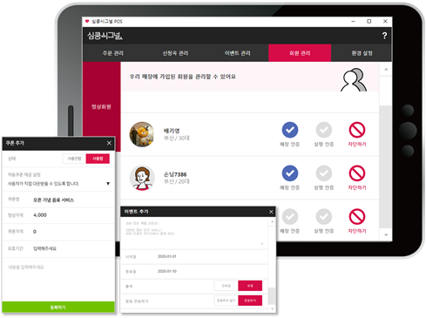
다양한 기능 소개 (2/2)
다양한 기능 제공을 통해 매장직원, 손님이 편리하게 사용할 수 있습니다
  다양한 화면 공지로 손님에게 양해를 구할 수 있습니다
손님! 저희 가게는
맛을 위해 주문 즉시 요리를
만들기 때문에
다소 시간이걸리더라도
양해 부탁드립니다
추가 반찬은
셀프 입니다!
  게임이나 채팅 기능으로 손님의 지루함을 덜어줍니다
주문 후 음식을 기다릴때, 게임이나 채팅을
통해 손님이 지루함을 덜 수 있으며,
호프집에서는 다른 테이블과 대결을 통해
음식 메뉴를 선물할 수도 있습니다
  지속적인 매출 유지를 위한 단골고객 관리가 가능합니다
스템프를 적립 또는 APP을 통한 주문 시
자동으로 우리 매장의 회원으로 가입되며,
각종 쿠폰, 앱 메시지, 이벤트 안내 메시지
등을 전송할 수 있습니다.

Slide 9
서비스 요금 (1/2)
메뉴판/알림판 이용료
※단위 : 원(VAT별도) / 대당
구분 | 36개월 | 24개월 | 비고
후불형 (10인치) | 19,000 | 24,000 | 약정 만료 후 서비스 이용료 (36개월 약정) 13,000원 (24개월 약정) 15,500원
선불형 (10인치) | 21,000 (카드리더기 비용 2,000원은 VAN대리점을 통해 별도 청구) | 26,000
알림판 (10인치) | 19,000 | 24,000
알림판 (15인치) | 22,000 | 28,500
POS/부대장비 이용료
※단위 : 원(VAT별도) / 대당
구분 | 36개월 | 일시불 | 비고
메인POS | 35,000 | 1,240,000 | 약정 만료 후 서비스 이용료 15,000원
오더POS | 25,000 | 890,000
주방프린터 | 3,500 | 124,000 | 약정 만료 후 별도 비용 X
듀얼모니터 | 10,000 | 356,000
※POS의 경우 일시불 구매 시에도 서비스 이용료 월 15,000원 부과

Slide 10
서비스 요금 (2/2)
프로모션
※단위 : 원(VAT별도)
구분 | 고객 부담금 | 금액 | 비고
초기 설치비 | - | 출동비 25만원 + 테이블당 1만원 | 15대 설치 시 40만원
태블릿 거치대 | - | 17,000 | 대당 금액
보조배터리 + 충전기 | - | 70,000 | 대당 금액
네트워크 장비 (AP wifi) | - | 200,000 | 대당 금액
증폭기 | - | 100,000 | 대당 금액
- 설치비, 거치대, 배터리, 네트워크 장비 등 초기 1회 무상 지원!!
해지 위약금
항목 | 위약금
프로모션 할인 금액 | 할인금액 100% 위약금 산정
단말 대금 | 잔여 단말대금 100% 위약금 산정
서비스이용료 | 잔여 서비스이용료 위약금 50% 산정
초기 설치비 | 설치비 100% 위약금 산정
- 위약금 산정 식:
[프로모션 할인 금액 + 월 서비스 이용료 * 남은개월 수 * 50%) + 철거비 + 단말대금 일시 지급]

Slide 11
타사 테이블오더 비교
※단위 : 원(VAT별도)
구분 | T사 | M사 | 하이 오더
후불형 (1대당) | 18,000원/월 | 15,000원/월 | 19,000원/월
선불형 (1대당) | 20,000원/월 | 19,000원/월 | 21,000원/월
계약조건 | 기본 3년 만기 후 소유권 이전 없음 이후 프로그램 사용료만 지불 | 기본 3년 동일 금액 지속 지불해 만기 후 소유권 이전 없음 | 일시불 / 2년 / 3년 약정 운영 만기 후 소유권이전 이후 프로그램 사용료만 지불
보조배터리 | 별도 구매(7만원) | 10,000ma 제공 | 20,000ma 제공, 여분 보조 배터리 지급
관리 APP 별도 제공 | 없음 | 없음 | 있음 핸드폰을 통해 자유롭게 설정 가능
설치/AS | 전국 직영조직X 원격/택배통한 지원가능 | 전국 직영조직X 원격/택배통한 지원가능 | KT 전국조직 지원 방문/원격/택배 지원가능
프로그램 주요기능 | √ 관리 웹페이지 제공 →사용자편의성 낮음 √ 기본적 메뉴수정 지원 →상품등록/수정/삭제 시 T본사에 전화요청 필요 | √ 1개 마스터 태블릿 제공 →사용자편의성 낮음 √ 단순 이미지수정 지원 →상품등록/수정/삭제 시 M본사에 전화요청 필요 √ 이벤트 관리기능 제공X →선주문제한, 중복주문제한, 요일별/시간별 주문제한, 이벤트 주문제한 등 기능없음 | √ 다양한 메뉴판 기능 →광고페이지, 상품별 선주문 제한, 이벤트 주문 제한 등 다양한 기능 제공

Slide 12
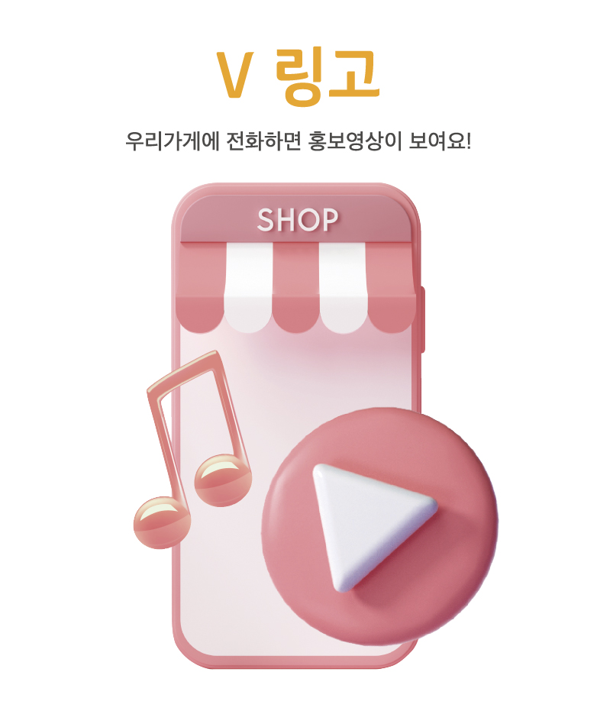
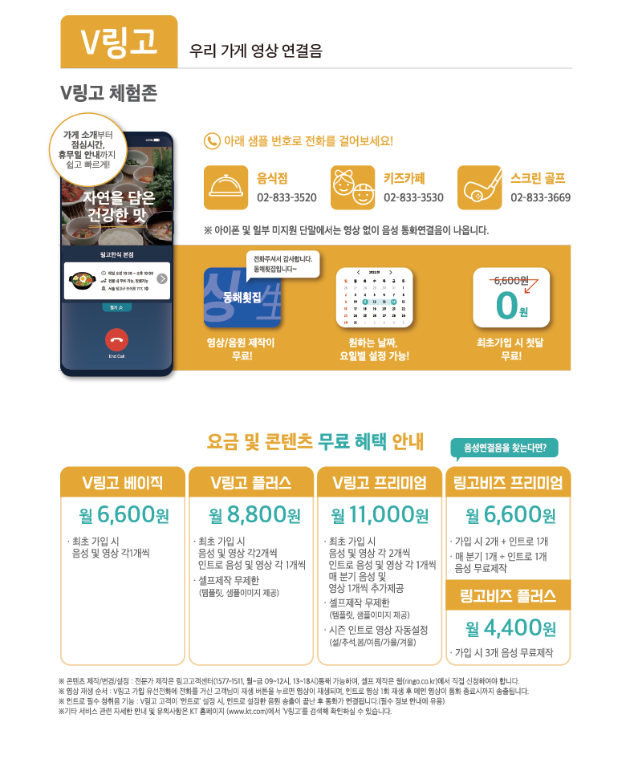
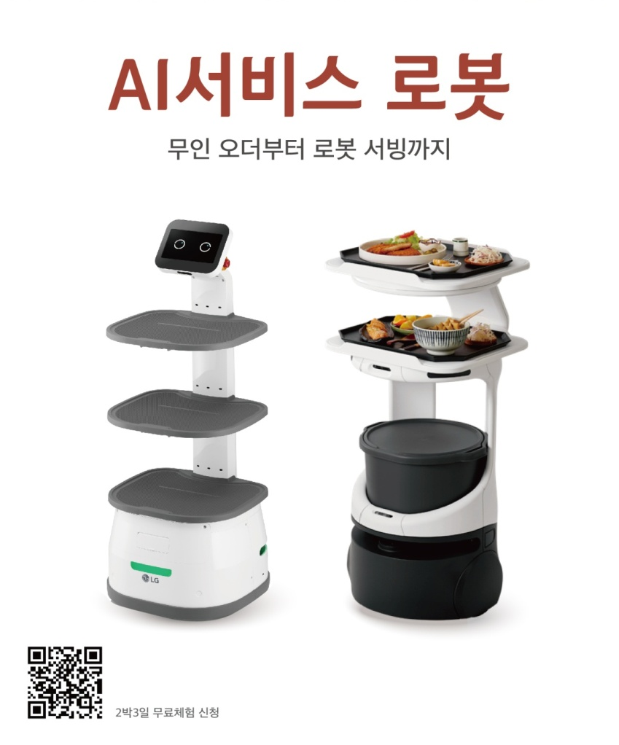
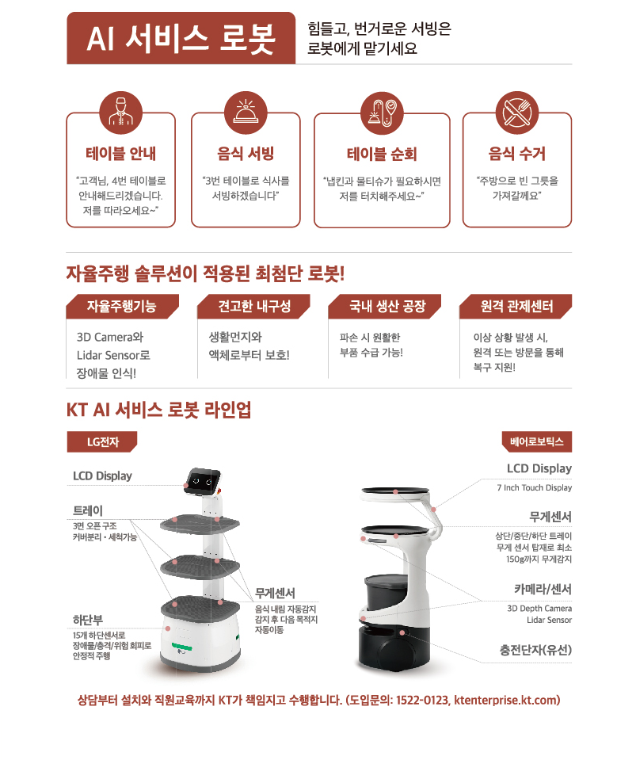
사장님들을 위한 KT의 추천 상품
지금 사장님께 꼭 필요한 상품을 확인해보세요. 할인 및 혜택까지 한 번에 확인~!

Slide 13
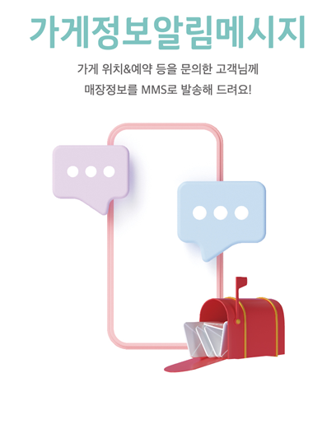
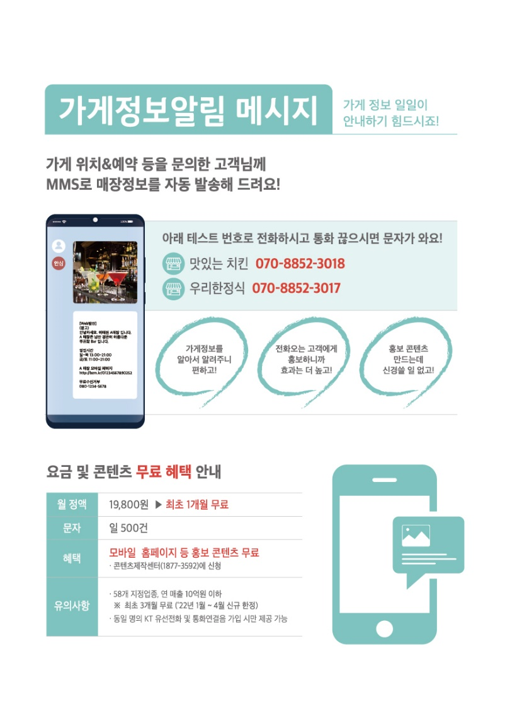
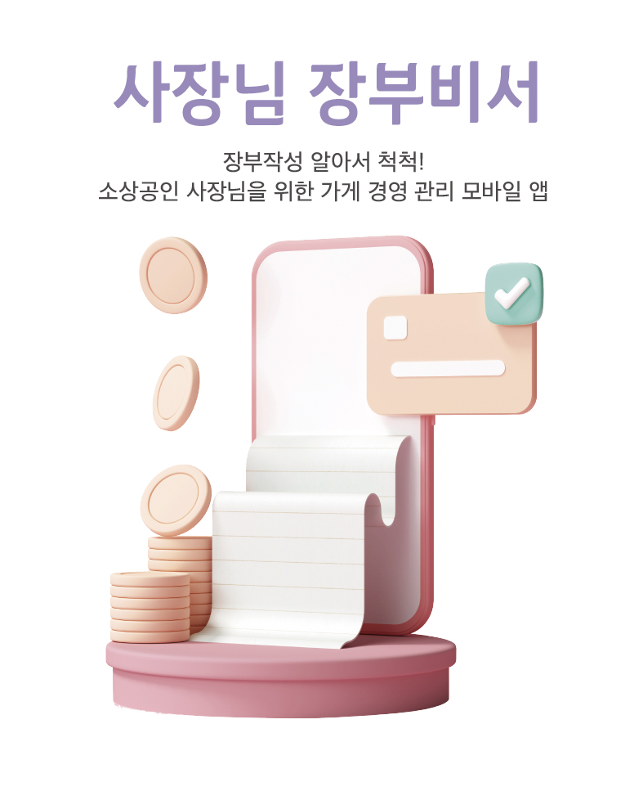
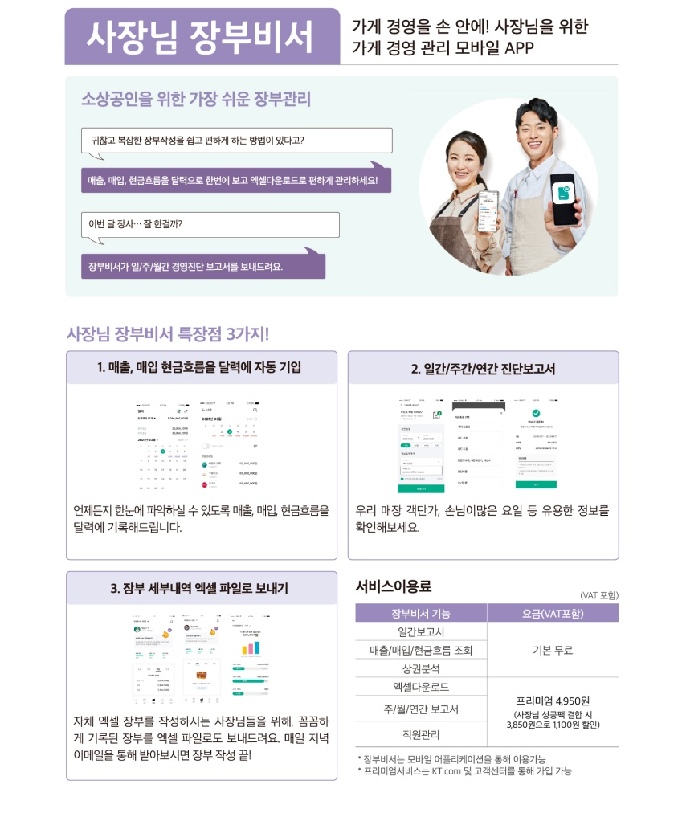
사장님들을 위한 KT의 추천 상품
지금 사장님께 꼭 필요한 상품을 확인해보세요. 할인 및 혜택까지 한 번에 확인~!

Slide 14
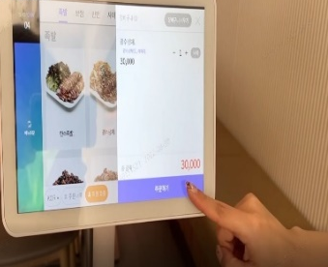
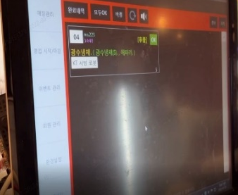
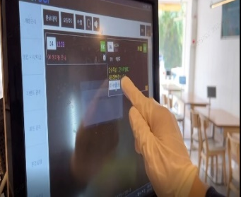
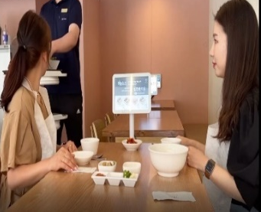
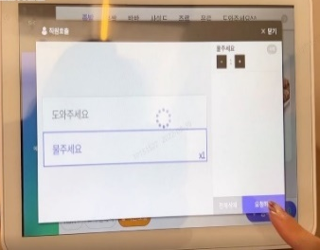
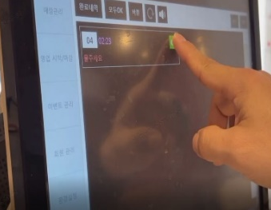
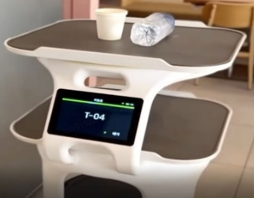
로봇 호출 연동 방식
주문 + 서빙
주문(하이 오더) + 서빙(KT AI서비스로봇)
① 고객님이 하이 오더로 음식 메뉴 주문
② 알림판에서 주문 내역 확인 후 조리 시작
③ 조리 완료 시 알림판에서 “KT서비스로봇”버튼 클릭
④ 연동된 서비스로봇이 지정된 테이블로 서빙
고객님이
에스오더로 주문
알림판으로 주문 확인
주방에서 조리 시작
알림판에서
“서비스로봇” 클릭
서비스로봇이
지정된 테이블로 서빙
직원 호출
고객이 직원 호출 시 로봇으로 응대
① 고객님이 하이 오더로 “직원 호출” 클릭 후 요청사항 전달
② 알림판으로 고객 요청사항 확인
③ 고객 요청사항 서비스로봇으로 고객에게 전달
고객님이
에스오더로 직원호출
알림판으로
고객 요청사항 확인
KT서빙로봇이
고객에게 전달

Slide 15


자주 묻는 질문 (1)
Q1. 요금이 너무 비싼데요?
A1. 사장님, 오히려 비용을 절감할 수 있는 기회일 수도 있어요!
선납 없이 후불형 19,000원^{(선불형 카드리더기 별도 2천원)}으로 T사와 동일해요.
현재 프로모션 적용으로 3개월 무료 혜택도 제공하고 있어요.
테이블 15개 기준으로 따지면 3개월 할인 가격이 90만원이 넘는 금액으로
오히려 타사보다 훨씬 더 저렴하게 이용하실 수 있는 메리트가 있어요.
Q2. 뭐 깔고 설치하고 그런 거 귀찮아요
A2. 사장님, KT Service 기사님이 고객님 스케줄에 맞춰 설치, 관리해드려요.
사장님 영업 안하시는 시간 대에 사장님께서 따로 신경 쓰실 필요없이
KTS에서 연락 드려 태블릿 설치부터 포스 연동해드릴 거에요!
사용 매뉴얼까지 다 알려드리니 사장님은 당일부터 바로 사용 가능하세요!
Q3. 쓰다 보면 태블릿이 노후화되지 않나요?
A3. 걱정마세요! POS 및 키오스크용과 동일한 보드를 사용하며, KT에서
검수, 관리까지 완벽히 하여 출고됩니다.
혹시 고장 나면 3년 무상 보증으로 교체 및 AS가 가능하니 걱정 마세요!
Q4. 다른 테이블 오더 보면 네트워크 끊김 많던데?
A4. 통신 3사 중 테이블 오더에 최적화된 인터넷은 KT입니다.
KT에서 출시하는 만큼, 네트워크 테스트까지 완벽히 설치 및
관리해드립니다.

Slide 16
자주 묻는 질문 (2)
Q5. 메뉴 사진을 어떻게 넣나요?
A5. 사장님이 메뉴 사진 찍어서 주시면 KT에서 편집 작업하여 진행합니다.
Q6. 다른 회사는 사진을 직접 찍어주던데요?
A6. 오히려 찍어주러 오다 보면 메뉴 사진 반영이 늦어지는 경우도
발생합니다. 사장님이 찍어서 주시면 훨씬 빠른 처리와
고급스런 편집으로 고객님들 만족도는 오히려 더 높으세요!
Q7. 저는 사진 잘 못 찍는데요?
A7. 걱정 마세요! 사진을 잘 못 찍는 분들은 하이 오더가 가지고 있는
예시 메뉴 사진에서 고르시면 돼요! 메뉴 사진은 사장님 만족하실 때까지
횟수 제한없이 지원해드려요!
Q8. 쓰던 VAN, POS 바꿔야 되는 거 아니에요?
A8. 현재 하이 오더는 주요 VAN, POS사와 연동 작업 중으로 POS사는
이지포스/포스M/스마트로, VAN사는 KICC/NICE, KS넷, 스마트로와
연동 완료입니다.
Q9. 매장 테이블에 구멍내는 거 아니에요?
A9. 하이 오더는 고무 클램프 방식으로 테이블에 손상 걱정 없이 설치합니다.
혹시 테이블 형태가 특이해도 탁상형, 벽걸이형으로 설치 가능하니
걱정마세요.

Slide 17
자주 묻는 질문 (3)
Q10. 테이블 1개인 매장도 설치 가능한가요?
A10. 인건비 절감, 매출 상승의 효과를 체감하기 위해서는 최소 8대 이상
테이블 보유 매장에 설치를 권해드리고 있습니다.
또한, 모든 테이블에 설치가 아닌 일부 테이블만 설치는 불가합니다.
Q11. 타사 인터넷 쓰는 가게도 가능한가요??
A11. 네 타사 인터넷 고객님도 설치 가능합니다. 다만, 안정적인 통신환경
구축을 위해서는 500Mbps 이상 인터넷으로 권장 드립니다.
또한 타사 고객님들께는 프리미엄 와이파이가 제공되지 않고 사설 AP가
제공되며, AP로 인한 고장 둥은 AS가 불가합니다.
Q12. 그럼 KT 고객은 별도의 혜택은 없나요?
A12. 물론 있습니다. KT 인터넷 사용 고객님들께는 프리미엄 와이파이 AP인
GWH AX와 와이파이 증폭기 버디를 무상으로 제공해드립니다.
음영 지역 없이 매장 곳곳에서 빵빵 터지는 와이파이를 하이 오더와
함께 체험해보세요.
Q13. 보조배터리가 있어야지 사용 가능한가요?
A13. 테이블마다 전원공사가 된 테이블이면 배터리 없이 사용 가능하세요.
다만 전기공사는 고객님께서 직접 하셔야 하며, KT에서는 안전문제로
진행 불가입니다.
하이 오더의 경우 내장 배터리를 제거하여 배터리 스웰링(노후 배터리
부품 또는 폭발) 현상을 방지했습니다. 이로 인해 성능 저하 없이
태블릿을 오래 쓰실 수 있어요.

Slide 18
자주 묻는 질문 (4)
Q14. 메뉴 변경이나 품절 공지하고 싶을 땐 어떻게 하나요?
A14. 업계 유일의 사장님 전용 관리 APP으로 사장님이 직접 내용 변경
가능하세요. 스마트폰 APP 형태로 제공드리는 관리자 페이지에서 직접
메뉴 변경, 추가, 품절 공지 등이 가능하세요.
Q15. 알림판 없이 태블릿 메뉴판만 쓸 수 있나요?
A15. 네 가능합니다. 알림판 없이도 운영 가능하며, 연동된 POS 화면에
주문 내용이 나타납니다. 다만, 직원호출 등 알림판을 위한 알림 내용은
표시가 불가하여 알림판과 함께 사용을 권해드립니다.

